Slide 1
双反馈调试
一、双反馈简介
四、双反馈调试
二、接线
五、其他注意事项
三、双反馈配置

Slide 2
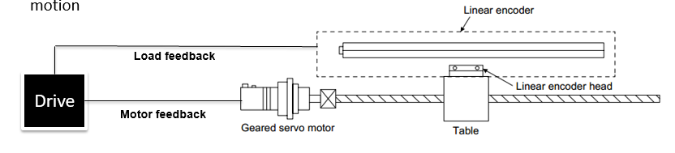
一．双反馈简介
在双回路控制中，两个反馈（通常为编码器）连接到一个轴：一个反馈是电机本身的反馈，另外
一个反馈连接负载。负载反馈装置用于控制定位，而电机反馈用于控制速度和电流。下图为双反馈的典型应用。
主反馈: 所有 CHDH2/CDHD2S 支持的编码类型
第二反馈: 目前仅支持 AqB, Endat2.x 和 Biss-C.

Slide 3
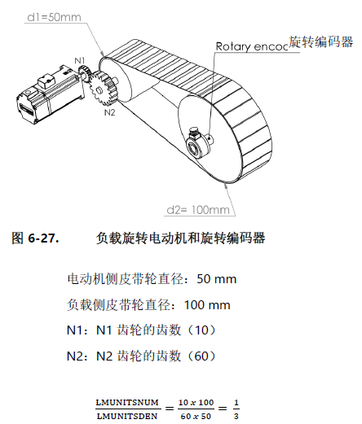
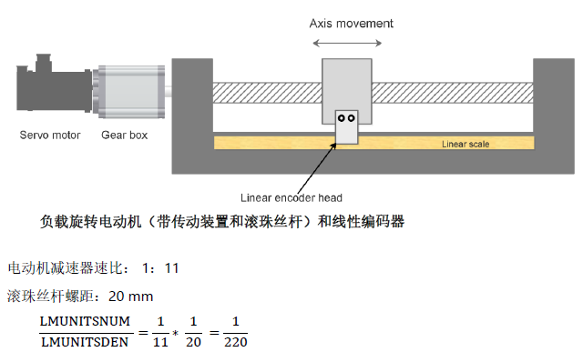
示例：

Slide 4
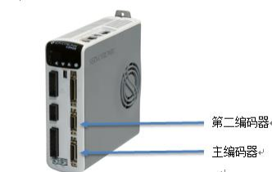
二．接线
电机反馈连接到驱动器 C4，第二编码器连接 C3。
C4 实际接线根据电机编码器类型查看接线手册(CDHD2\CDHD2S)
C3 参考以下定义，屏蔽线接在外壳上

Slide 5
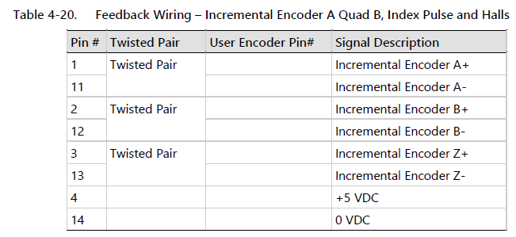
1.A&B 接线定义

Slide 6
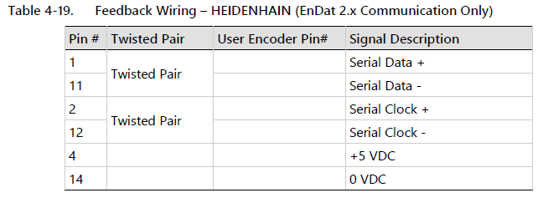
2. EnDat 2.x 接线定义

Slide 7
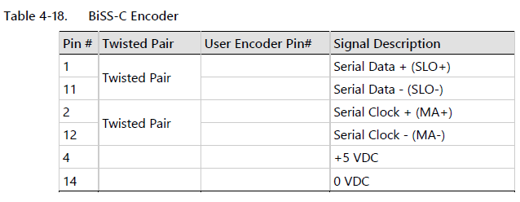
3.Biss-C 接线定义

Slide 8
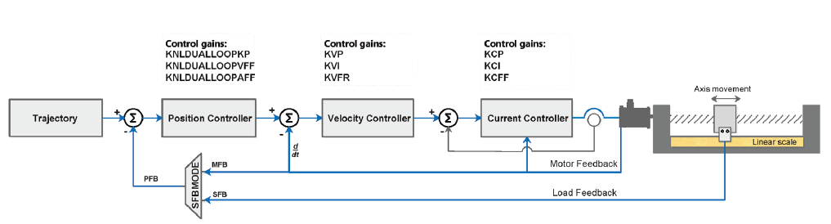
控制环结构图
位置控制在第二反馈上闭环（直接连接到负载）。位置控制器是一个简单的 P+FF 控制器（2 个增益）。
速度控制基于 CDHD 的现有控制回路，速度控制器在主反馈（电机反馈）上闭环，推荐使用 PDFF控制方式（VELCONTROLMODE = 1）
双反馈可以用在以下模式:
OPMODE 4 (Pulse/Gearing)
OPMODE 8 (Serial Profile Position)
CiA 402 Profile Position(PP)
CiA 402 Cyclic Synchronous Position(CSP)

Slide 9
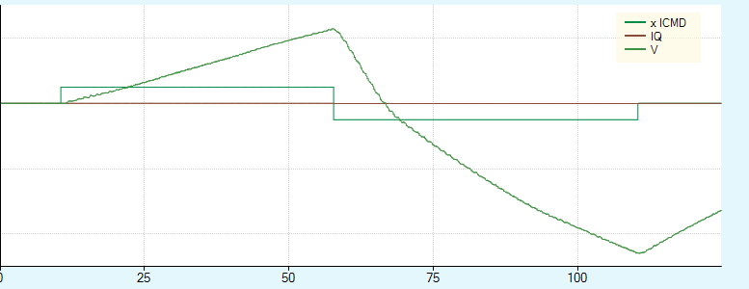
三．双反馈配置
1. 按照单反馈的方式配置电机参数，电机配置完成后，在电机界面做电机校验或者可以在专家界面运行电流环脚本使用电流环脚本验证，确保电机能正常运行。
k
opmode 2
record 8 2000 "icmd "iq "v
rectrig "imm
en
t 0.5
#Delay 20
t -0.5
#Delay 20
k
#Plot
运行后为以上波形则电机安装成功
若波形不正常，检查电机参数及 mphase，dir，mfbdir（相位角，方向，电机线相序）

Slide 10
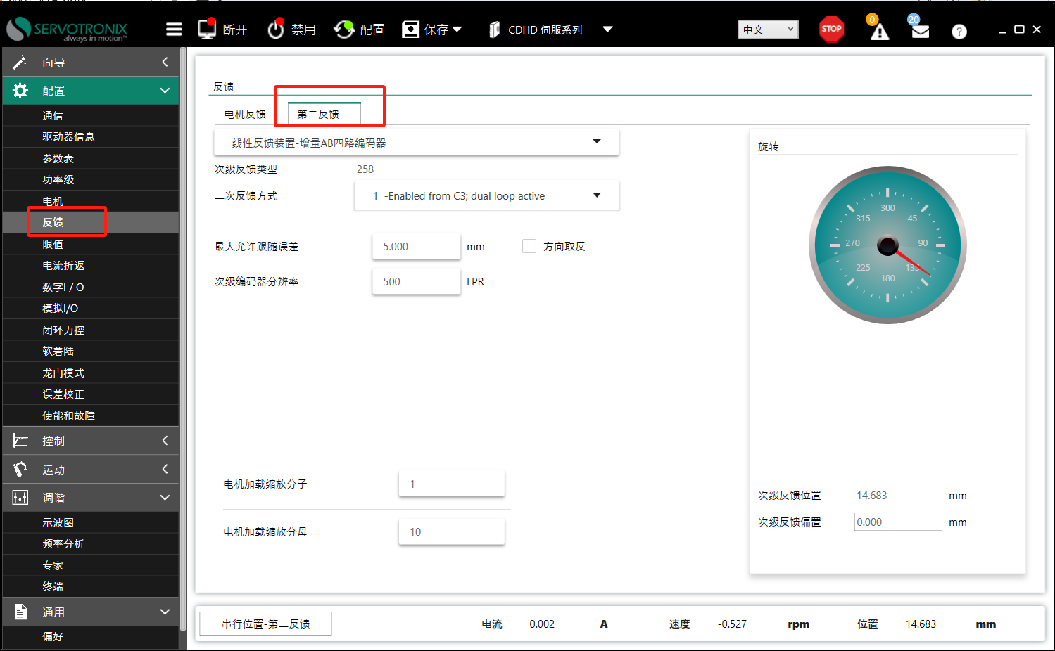
2. 第二编码器配置
第二编码器可以使用 ServoStudio2 上的界面进行配置，或者是在参数表设置，也可使用指令在终端进行设置，相关指令如下：

Slide 11
第二反馈指令：
SFBTYPE—定义第二编码器的类型（角度或旋转）并定义通信接口类型
SFBRES——负载上第二编码器的分辨率，以线数表示，单位
旋转编码器：线数/圈
直线编码器：线数/mm
例如读数头分辨率 0.4um，则 SFBRES=1000/0.4/4=625
SFBVLIM——第二编码器反馈速度限制
SFBDIR——第二编码器反馈方向
SFBACC/SFBDEC ——在双反馈模式下工作时的加速度和减速度
SFBMODE -激活/禁用双反馈定位模式
0: 第二反馈关闭，双反馈禁用
1: 第二反馈激活，双反馈激活
2: 第二反馈激活，双反馈禁用(SFB 可以读取，但不应用于控制回路)
LMUNITSNUM / LMUNITSDEN——定义主编码器和第二编码器之间的机械比，定义如下:
对旋转系统:电机 1 圈/负载 N 圈
对直线系统:电机 1 圈/负载移动 N mm

Slide 12
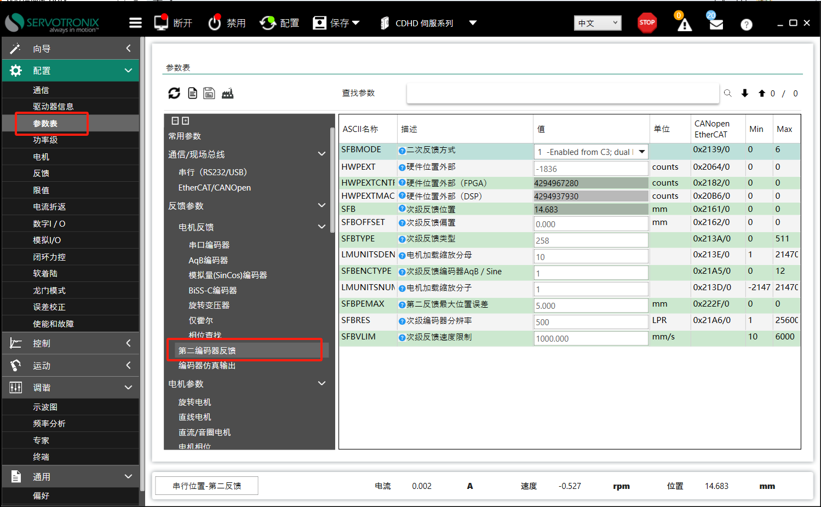

Slide 13
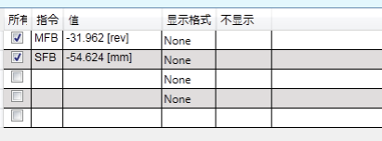
四．双反馈调试
1. 确认主反馈和第二反馈方向相同
方法一：将 SFBMODE 设置为 2,即第二反馈激活，双反馈禁用(SFB 可以读取，但不应用于控制回路)，监控 MFB 和 SFB，手动推负载，或者使用驱动器运行电机（SFBMODE 2），观察 MFB,SFB 变化方向是否相同若变化方向不同，将 SFBDIR 取反或者电机方向取反

Slide 14
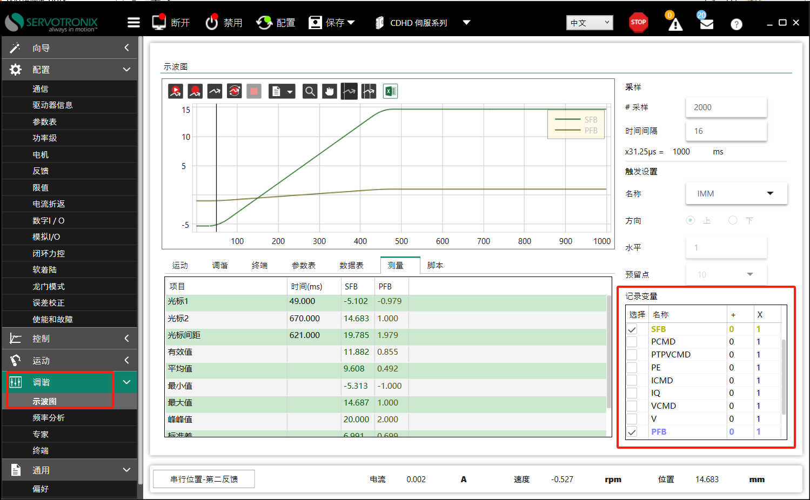
方法二：在示波图界面采集位置反馈曲线,曲线交叉就是方向不一致，需要修改电机方向或者第二反馈方向。

Slide 15
2. 速度环调试
将 SFBMODE 设置 1，运动模式设置为串口速度，速度控制方式选择 PDFF
PDFF 速度环相关参数：
KVFR: 速度环前馈。设置 KVFR=1(使用最大前馈)
KVP：速度环比例增益。比例增益：KVP 从 0.5 开始增加，步距 0.5 或 1。调试过程中，监控 VCMD（速度指令）, V（速度反馈）, ICMD（指令电流）。
判断标准： V 应尽快跟随 VCMD， 以达到最快响应，且波动尽可能小。调试过程中，观察 V 和 ICMD，若出现抖动，应停止增加 KVP，减小到不抖动的值。
KVI：速度环积分增益。积分增益 KVI跟 KVP 类似，从 1 开始增加，调试过程中，监控 VCMD（速度指令）, V（速度反馈）, ICMD（指令电流）。
判断标准： KVI 主要用于消除稳态速度误差，调试过程中，观察 V 和ICMD，若出现抖动，应停止增加 KVI，减小到不抖动的值。

Slide 16
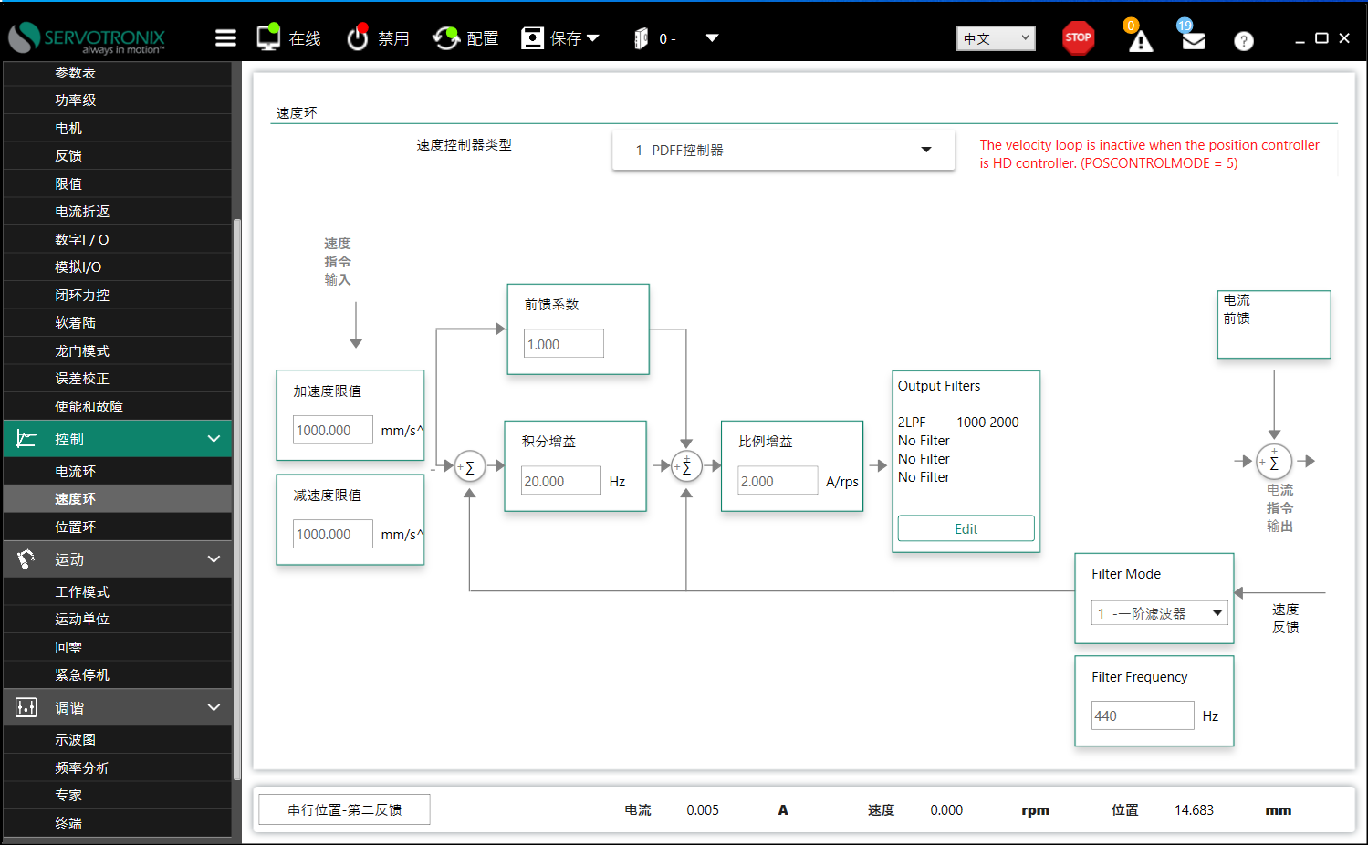
速度环路控制

Slide 17
速度环调试记录变量：VCMD, V, ICMD
调试 KVI KVP KVFR，保证 V 的波形与 VCMD 波形基本重叠；ICMD 波形没有发散的正弦波振荡
可以用以下脚本采集曲线进行调试，或者在示波图界面记录变形运行测试。
k ;驱动器下使能
opmode 0 ;切换到串口速度模式
record 16 2000 "v "vcmd "icmd ;记录V，VCMD，ICDM，采样点 2000，时间间隔 16x31.25us
rectrig "imm ;立即记录
en ;驱动器使能
j 300 ;速度 300mm/s
#Delay 300 ;延时 300ms
j -300 ;速度-300mm/s
#Delay 300 ;延时 300ms
k ;驱动器下使能
#Plot ;显示波形

Slide 18
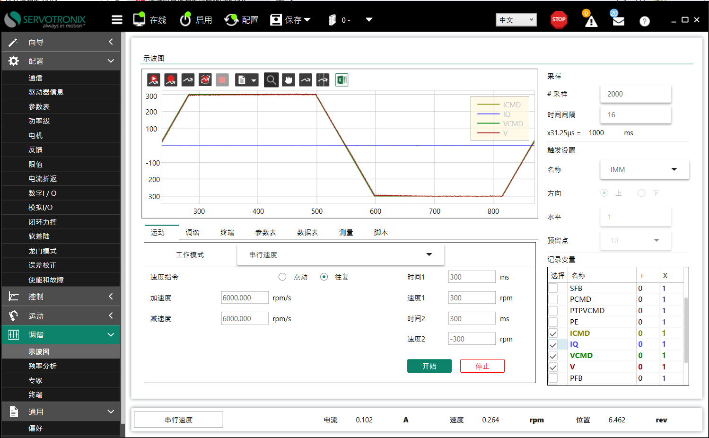

Slide 19
3. 位置环调试
开启全闭环：
位置控制方式必须选择 5(poscontrolmode=5)。
编码器模拟输出模式必须设置为 0 或 2(Encoutmode=0/2)。
SFBMODE=1
全闭环 knldualloopkp=kpp/6.28,通常从参数最小开始调试
选择要记录的变量：PTPVCMD，V，PE，ICMD。
使用以下调谐双反馈位置环：
• 位置环比例增益（KNLDUALLOOPKP）
• 位置环速度前馈（KNLDUALLOOPVFF）
• 位置环加速度前馈(KNLDUALLOOPAFF)
逐渐增加 KNLDUALLOOPKP 值，直到 ICMD 发生振荡，或听到噪声。然后将 KNLDUALLOOPKP 值减少 10％。

Slide 20
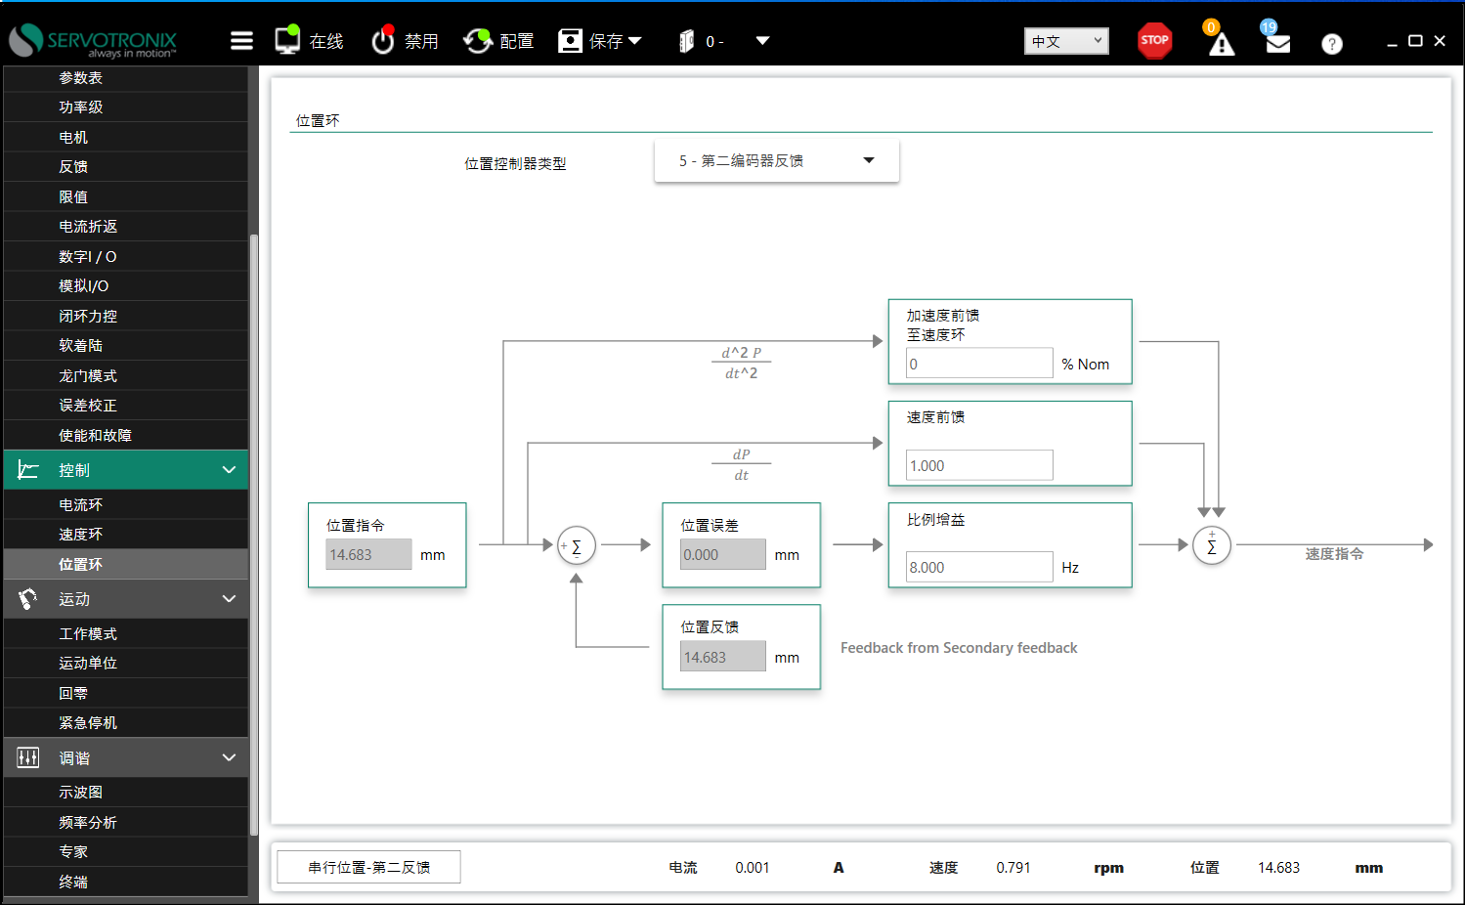
位置环路控制

Slide 21
五．其他注意事项
1. 编码器模拟输出只能使用 0 或 2 模式，选择 2 模式时，分辨率以 1mm 脉冲数计算；
2. 开启全闭环前 poscontrolmode=5,才能设置 sfbmode=1；
3. 在脉冲控制中，一转外部脉冲定义负载移动 1mm 的脉冲数，而不是电机旋转一圈的脉冲数总线控制 PNUM 也的定义负载移动 1mm 的脉冲数；
4. 全闭环误差补偿ERRCOREN=2需要在终端设置 ；
5. 设置编码器分辨率：sfbres,全闭环按照1mm多少个脉冲每线进行计算
计算公式：1mm*1000/编码器分辨率/4。
例：分辨率0.1um, sfbres=1*1000/0.1um/4=2500
6.第二反馈最大速度：第一反馈电机最大速度除以60再乘以丝杆导程（第二反馈加减速同样的计算方式）
例：第一反馈最大速度6000，导程10，sfbvlim=6000/60*10=1000mm/s

